Slide 1


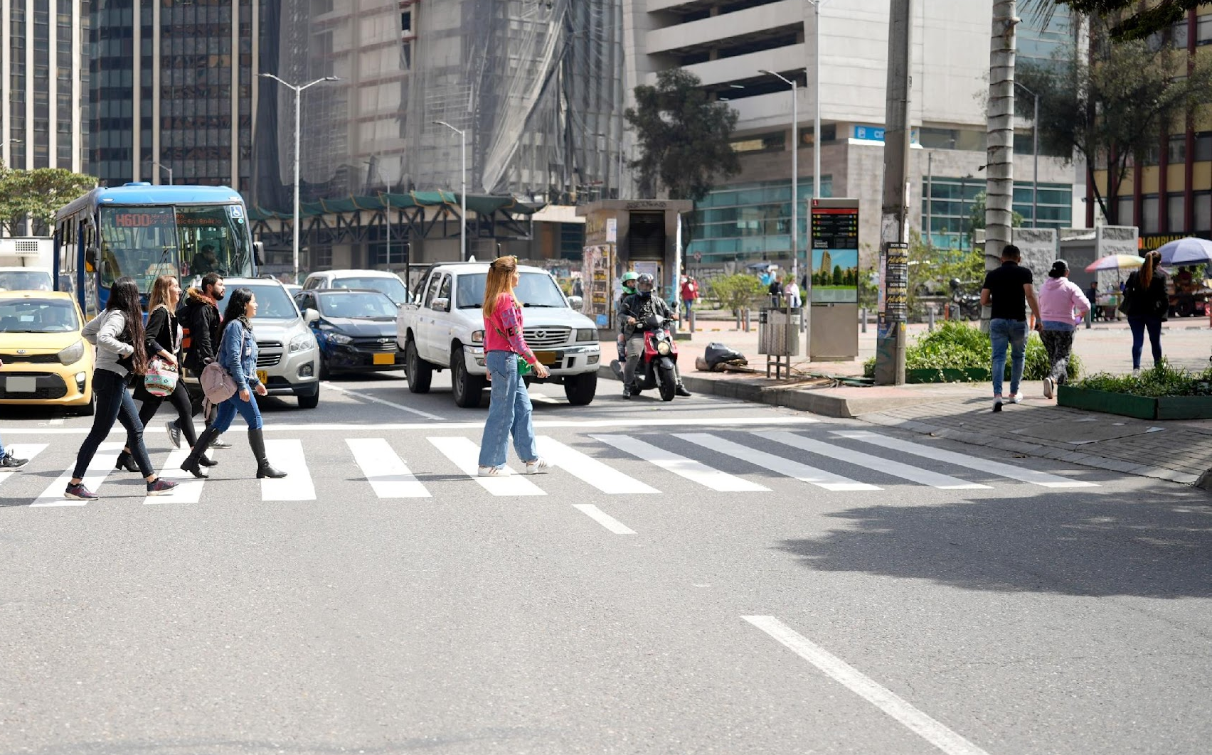




Seguimiento siniestralidad
Junio 2024

Slide 2

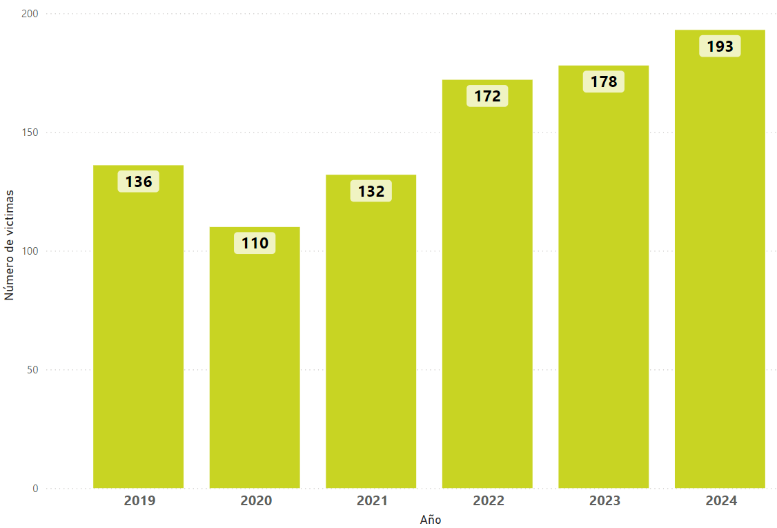

Balance de siniestralidad
Comparativo por año*
8%
Fuente: SIGAT, datos preliminares

Slide 3
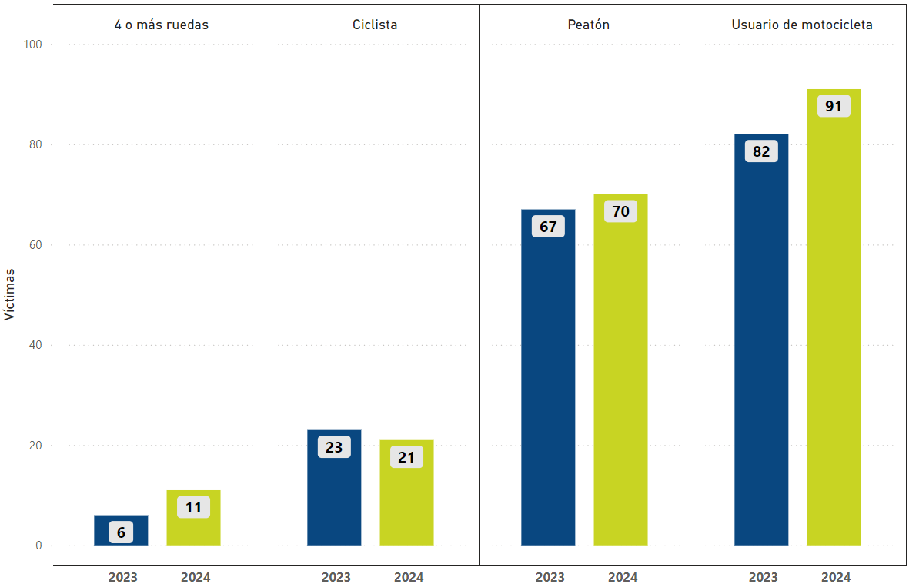
Balance de siniestralidad
Distribución por actor y año 2023 vs. 2024*
* Datos preliminares 30/04
Fuente: SIGAT, Fecha de consulta: 30/05/2024, Fecha de corte: 27/05/2024; **Indicador a 30 días

Slide 4
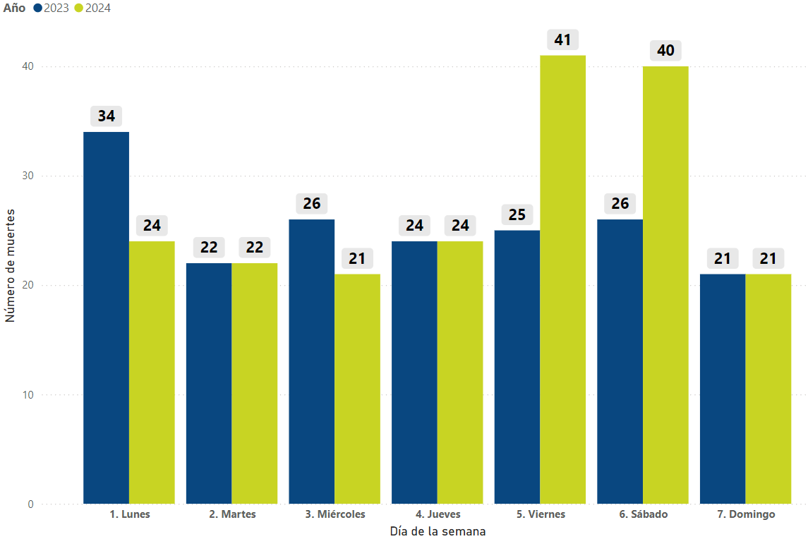
Balance de siniestralidad
Distribución por año y día de la semana 2023 vs. 2024*
* Datos preliminares 30/04
Fuente: SIGAT, Fecha de consulta: 30/05/2024, Fecha de corte: 27/05/2024; **Indicador a 30 días

Slide 5
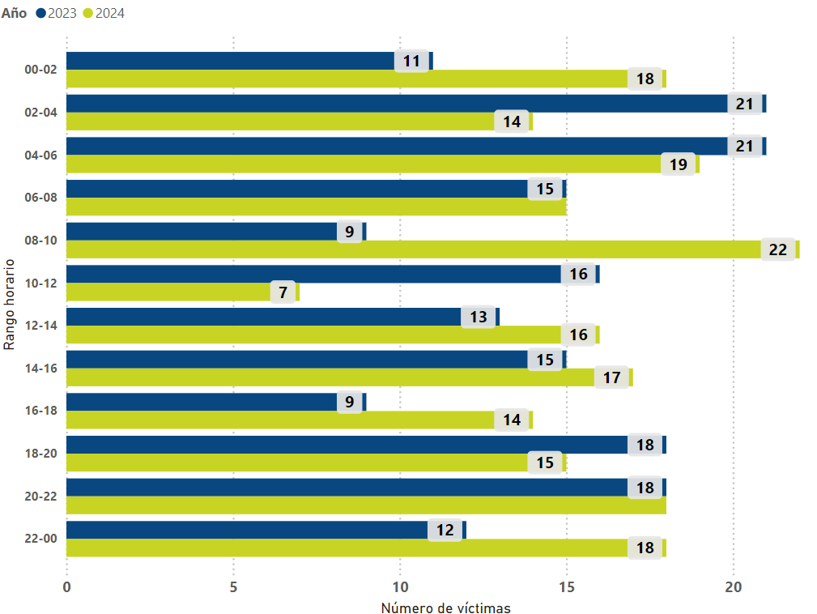
Balance de siniestralidad
Distribución por año y horario 2023 vs. 2024*
* Datos preliminares 30/04
Fuente: SIGAT, Fecha de consulta: 30/05/2024, Fecha de corte: 27/05/2024; **Indicador a 30 días

Slide 6
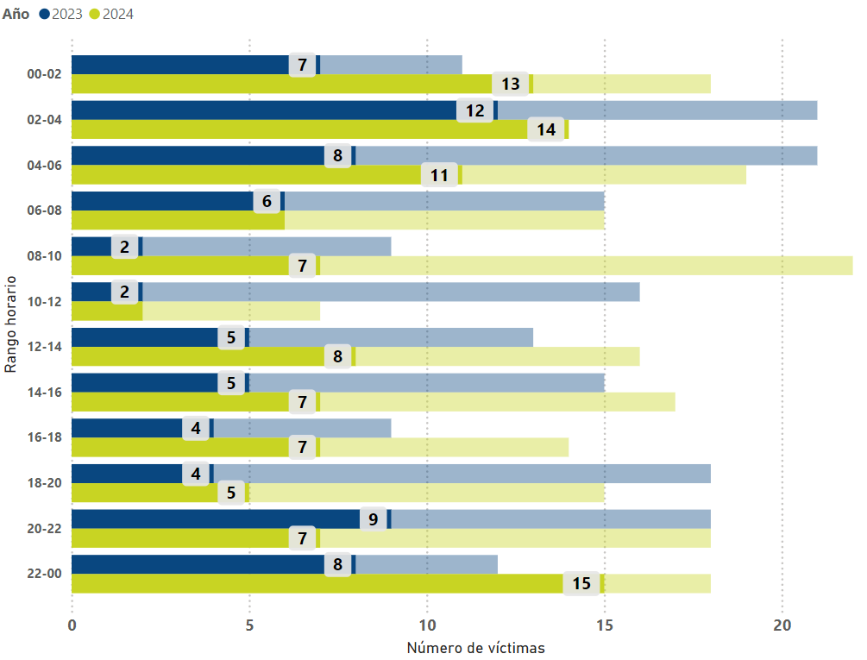
Balance de siniestralidad
Distribución por año y horario en fin de semana 2023 vs. 2024*
* Datos preliminares 30/04
Fuente: SIGAT, Fecha de consulta: 30/05/2024, Fecha de corte: 27/05/2024; **Indicador a 30 días

Slide 7
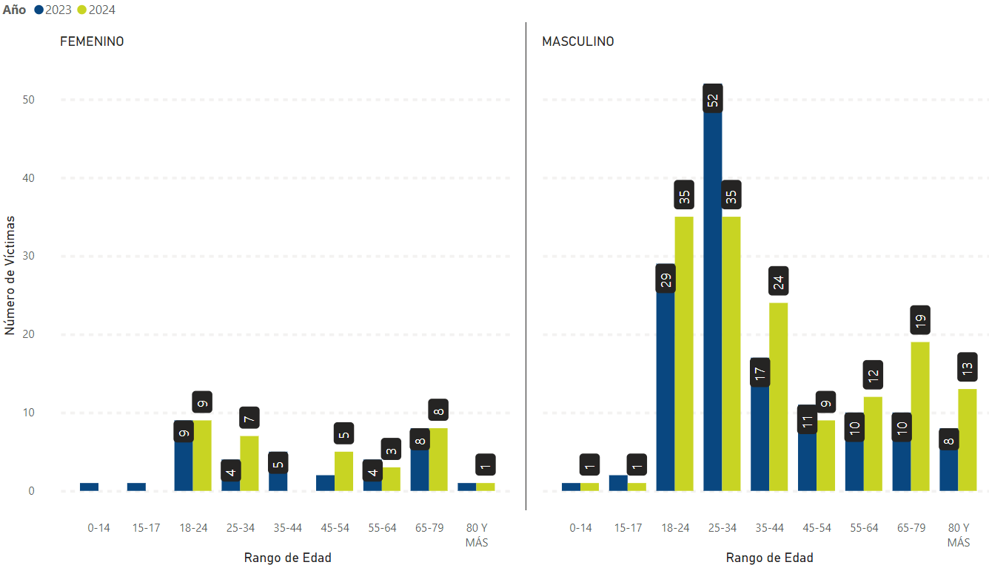
Balance de siniestralidad
Distribución por sexo y rango etario 2023 vs. 2024*
* Datos preliminares 30/04
Fuente: SIGAT, Fecha de consulta: 30/05/2024, Fecha de corte: 27/05/2024; **Indicador a 30 días

Slide 8
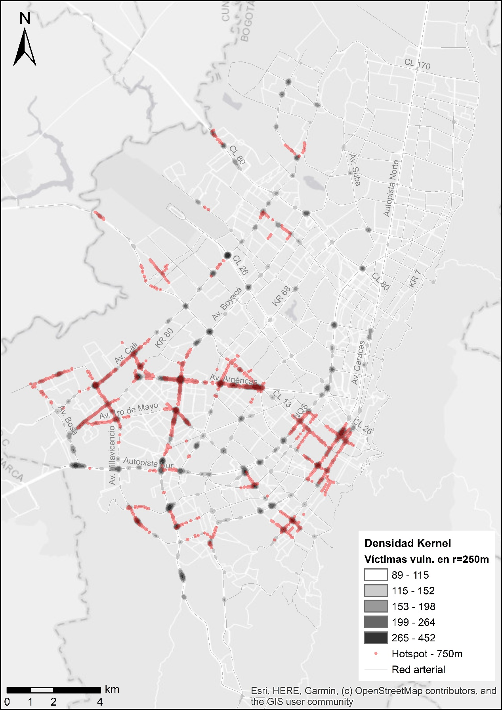
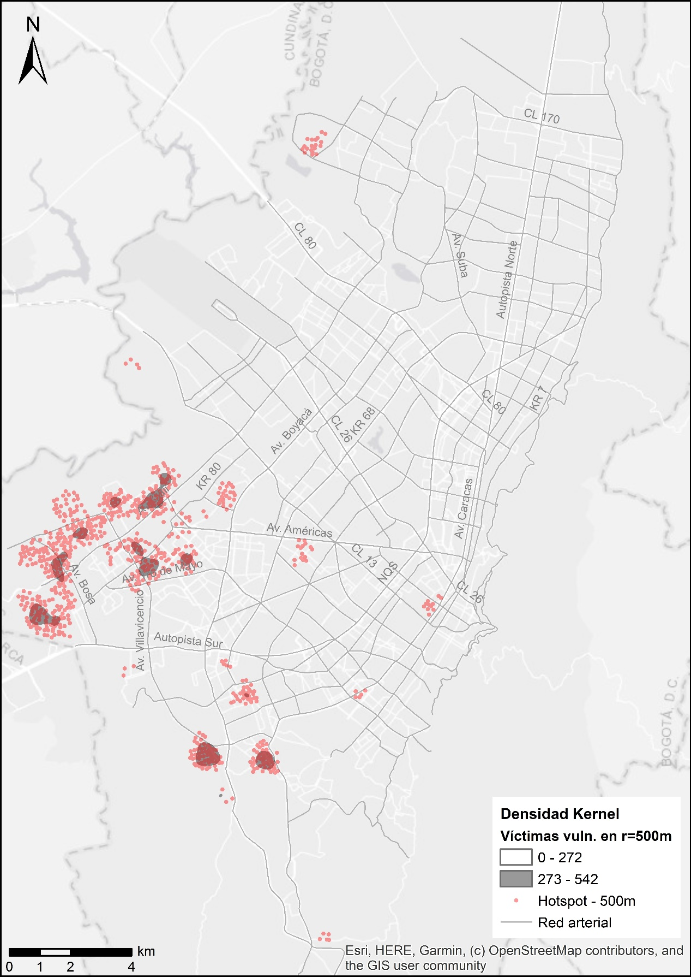
Balance de siniestralidad
Análisis geográfico
Usuario de motos fallecen más en vías arteria.
70% de las fatalidades son en vías arteriales; 1/3 en corredores críticos
* Datos preliminares 30/04
Fuente: SIGAT, Fecha de consulta: 30/05/2024, Fecha de corte: 27/05/2024; **Indicador a 30 días

Slide 9
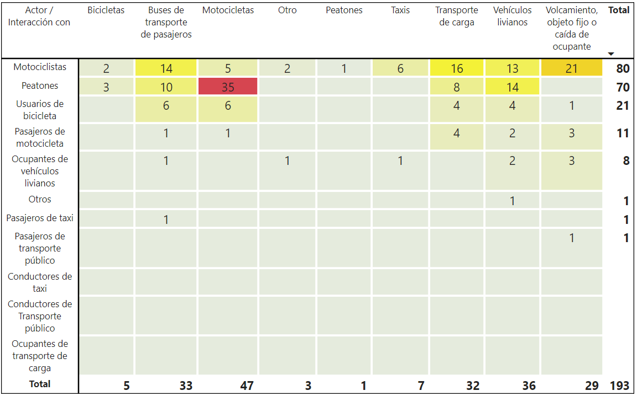
Balance de siniestralidad
Matriz de interacciones 2024*
* Datos preliminares 30/04
Fuente: SIGAT, Fecha de consulta: 30/05/2024, Fecha de corte: 27/05/2024; **Indicador a 30 días

Slide 10
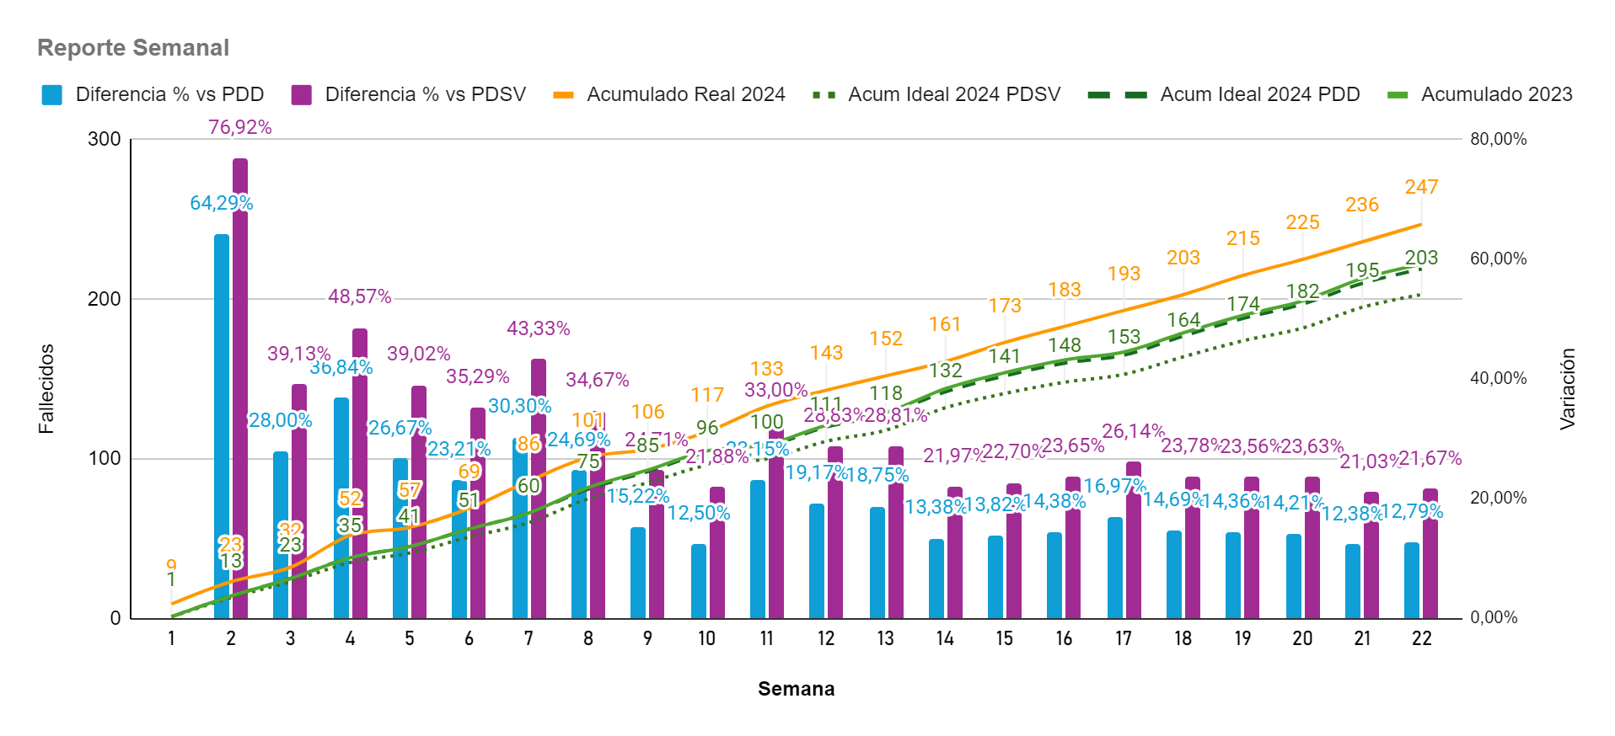
Balance de siniestralidad
Seguimiento a metas PDD - PDSV
* Datos preliminares 2/06
Fuente: POLICÍA, Fecha de consulta: 3/06/2024, Fecha de corte: 3/06/2024; **Indicador a 30 días

Slide 11
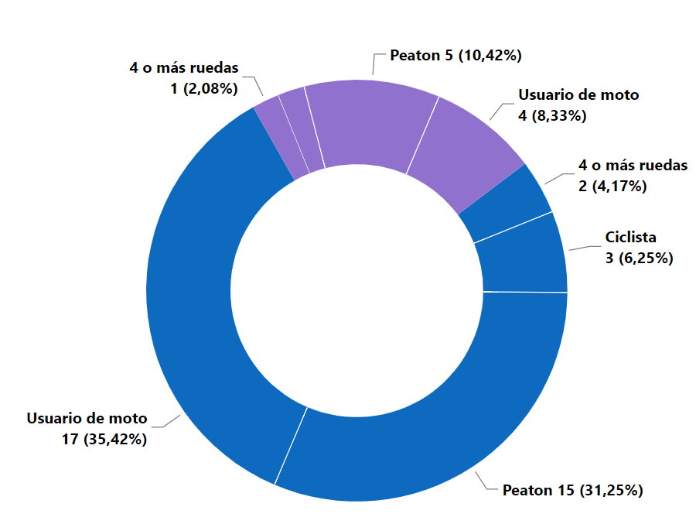
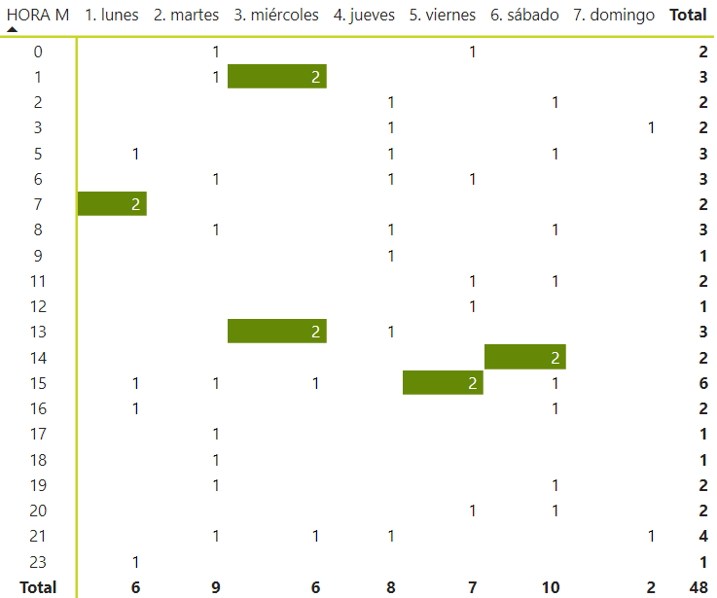

Balance de siniestralidad
Balance mayo de 2024
* Datos preliminares 1 al 30 de mayo
Fuente: POLICIÍA, Fecha de consulta: 6/03/2024, Fecha de corte: 6/03/2024; **Indicador a 30 días

Slide 12
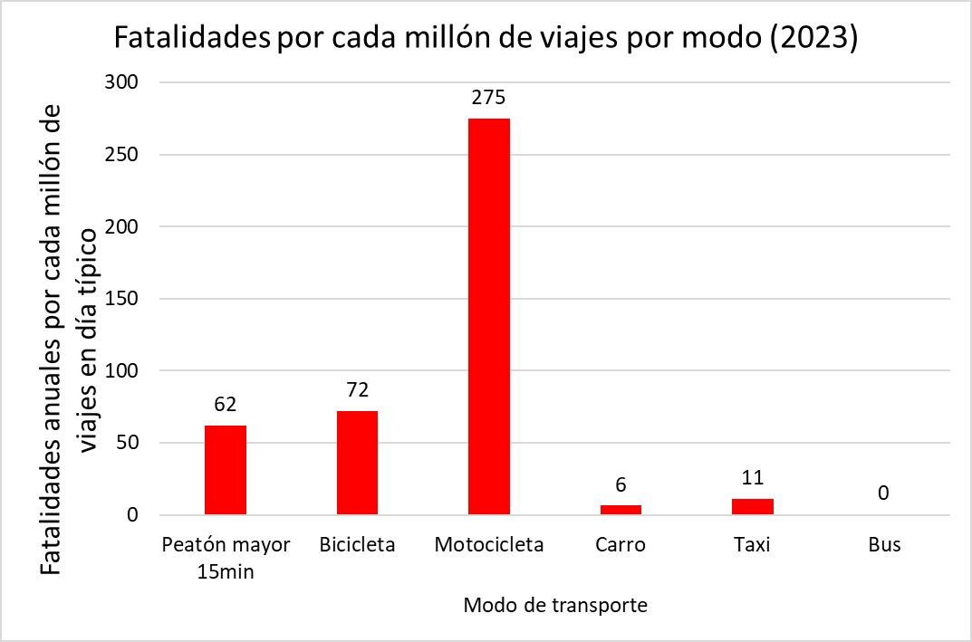
Aumento en viajes en motocicleta
9%
En Bogotá se disminuyó en un 9% el número de viajes diarios respecto a 2019
5%
En Bogotá los viajes a pie, presentaron un incremento del 5% respecto a 2019
19%
En Bogotá los viajes en moto, presentaron un incremento del 19% respecto a 2019
Fuente: Encuesta de Movilidad Bogotá – Región 2023
Notes:
En Bogotá en 2023 los viajes totales bajaron 9% pero los viajes en moto, en cambio, subieron casi 20%.
Además, teniendo en cuenta los viajes de la encuesta de movilidad y las fatalidades anuales, el riesgo de fatalidad en moto es más de 4 veces más alto que los otros modos vulnerables como caminar o andar en bicicleta.Es decir, por cada viaje que se realice en moto hay más posibilidades de fallecer que en cualquier otro modo y es del orden de cientos de veces más riesgoso que, por ejemplo, el bus.
Esto quiere decir que con la tendencia de aumento de viajes en moto, se tendrá más probabilidad de tener fatalidades a nivel ciudad

Slide 13
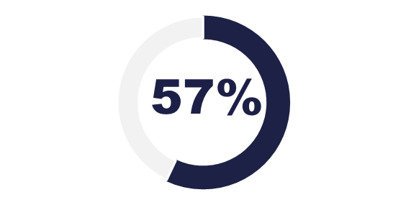
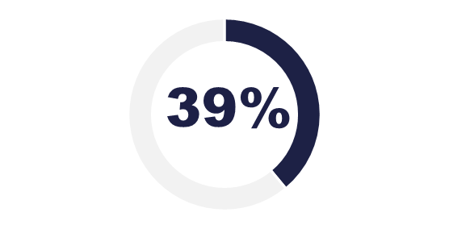
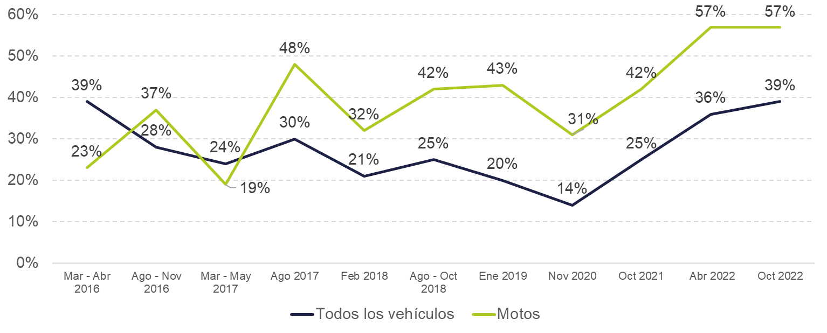
Siniestralidad Usuarios de Moto
Excesos de Velocidad 2022
De motociclistas exceden los límites de velocidad.
De vehículos exceden los límites de velocidad.
Fuente: Unidad Internacional de Investigación de Lesiones Johns Hopkins, Iniciativa Bloomberg para la Seguridad Vial Global.

Slide 14
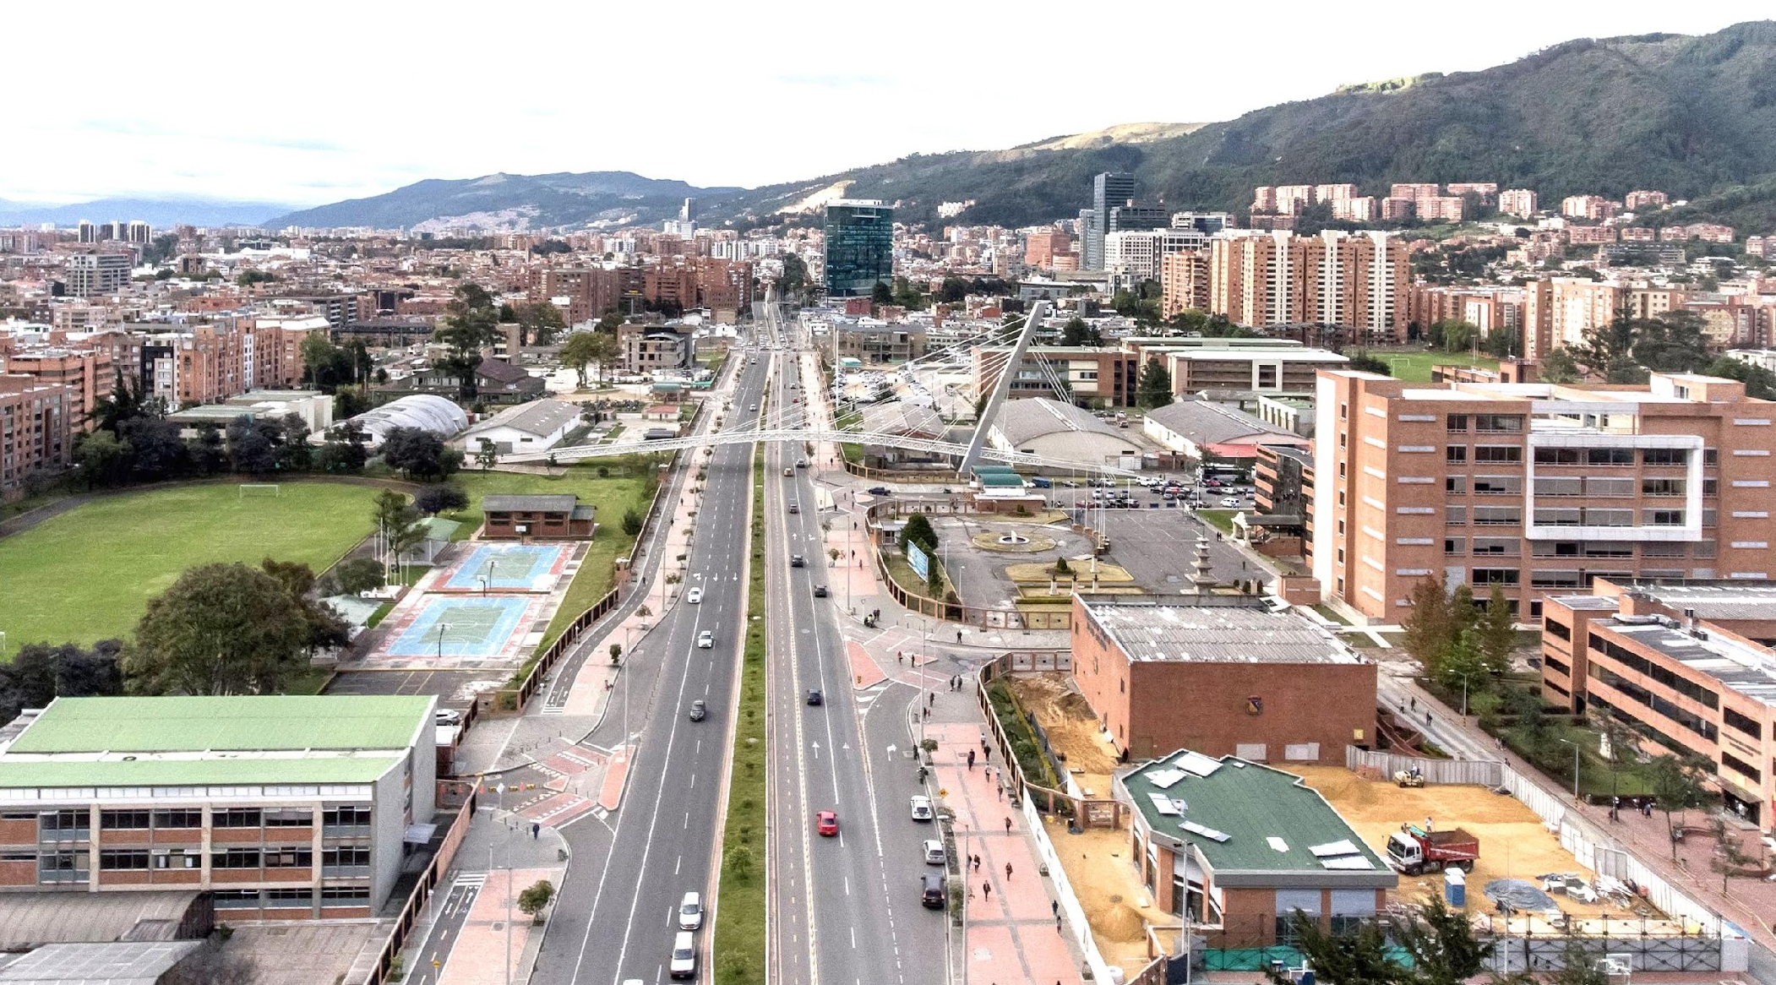



GRACIAS

